Slide 1
Groupe Académique Certification - Réglementation
Jeudi 22 septembre 2022
Réseau GRETA-CFA de l’académie de Nantes

Slide 2

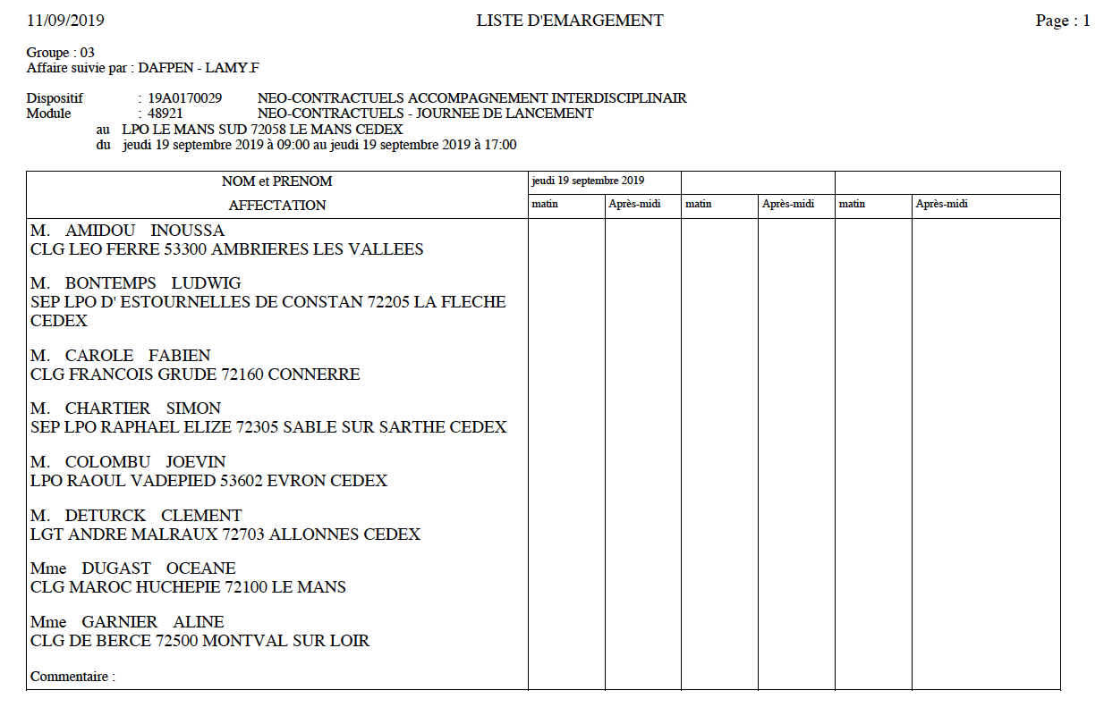
Bienvenue !
Participants
GRETA-CFA Loire Atlantique : Sophie LEFORT - Annie GUEGAN
GRETA-CFA Vendée : Marie-Line MAUDET-QUESNEE
GRETA-CFA 49 : Paul FIGUEIRA – Frédéric RAVARD
GRETA-CFA Maine : Muriel CESBRON – Danielle PESCHARD
Un café – Un thé - Quelques douceurs
Une liste d’émargement à signer

Slide 3
Ordre du jour
Echanges de pratiques
Plan Académique de formation : Calendrier transmis aux GRETA-CFA
Informations réglementaires
Veille Formation Professionnelle
Réseau GRETA-CFA de l’académique de Nantes

Slide 4
1. Echanges de pratiques
Recherche de jury pour des titres professionnels
GRETA-CFA L.A. : Référentiel du CAP menuisier fabricant – Session 2023
GRETA-CFA 49 : Présentation de la plateforme de documents partagés en certification
GRETA-CFA du Maine : CAP ELECTRICITE proposition commerciale d’un bloc de compétences

Slide 5
2. Plan Académique de Formation 2022 - 2023
Formation à destination des néo-contractuels
(enseignants et formateurs GRETA-CFA)
Intitulé de la formation | Dates | Lieu de formation
Entrer dans le métier de formateur - session 1 | J1 : Jeudi 29 septembre 2022 J2 : Jeudi 6 octobre 2022 J3 : Jeudi 20 octobre 2022 J4 : Vendredi 18 novembre 2022 | Lycée Raphael ELIZE SABLÉ SUR SARTHE
Entrer dans le métier de formateur – session 2 | J1 : Mardi 29 novembre 2022 J2 : Jeudi 8 décembre 2022 J3 : Mardi 3 janvier 2023 J4 : Jeudi 19 janvier 2023 | Lycée de l’Hyrôme CHEMILLÉ
Entrer dans le métier de formateur – session 3 | J1 : Vendredi 27 janvier 2023 J2 : Jeudi 2 février 2023 J3 : Mardi 7 février 2023 J4 : Jeudi 16 mars 2023 | Lycée Aimé Césaire CLISSON

Slide 6
Habilitation à pratiquer le CCF pour une formation
Pour qui ?
Les établissements publics ou privés sous contrat pour les publics relevant de la formation initiale (les élèves)
Les CFA (les apprentis)
Les établissements publics de formation professionnelle continue (GRETA) (la formation d’adultes)
Ce n’est pas le formateur qui est habilité à pratiquer le CCF.
La structure est habilitée avec l’obligation de former l’enseignant/formateur à cette modalité d’évaluation

Slide 7
3. Informations réglementaires
Historique des arrêtés fixant les évolutions du CCF
L’arrêté du 17 juin 2020 fixe les conditions d’habilitation à mettre en œuvre le CCF en vue d’une diplomation CAP/BAC BRO/BP/MC/BMA/BTS
Le décret du 15 juillet 2021 fixe les évolutions de la pratique du CCF pour les CFA relevant du ministère chargé de l’éducation et du ministère chargé de la mer pour les CAP/BAC PRO/BP/BMA (BTS exclu)
Le décret du 3 juin 2022 fixe les évolutions de la pratique du CCF pour les BTS
L’arrêté du 27 juillet 2022 fixe et modifie les conditions d’habilitation à la pratique du CCF

Slide 8
3. Informations réglementaires
SST : Vade-mecum formation-certification SST pour les diplômes professionnels de l’Education nationale - Juillet 2022
Vade-mecum SST.pdf
Recommandations pour 3 catégories d’apprenants : Elève/apprenti/adulte
Modalités particulières d’organisation pour les scolaires et les apprentis
Réduction de temps de formation pour un titulaire de PSC1 de moins de 3 ans
Adaptation de la durée de formation en fonction des effectifs (< à 10 ET ≥ 15)
Liste du matériel obligatoire
Formation d’adaptation pour un formateur formé en dehors du réseau GRETA
CAP : SST prise en compte dans l’épreuve certificative de PSE
BAC PRO : SST non prise en compte dans l’épreuve certificative PSE ⇨ Non obligatoire
MAIS la note de service 2019-023 du 18 mars 2019 mentionne « Il appartient de veiller à ce que la formation conduisant à l’obtention de la SST puisse se réaliser dans les meilleures conditions »

Slide 9
3. Informations réglementaires
RAPPEL :
E-plome et positionnement réglementaire
Titres professionnels : reporting du planning prévisionnel des sessions de formation auprès de la DDEETS de votre territoire en début
d’année civile (au plus tard le 31 janvier)
☺ Mettre en copie la DAFPIC

Slide 10
3. Informations réglementaires
Titre Professionnel et utilisation du logiciel CERES :
Alerte du ministère du Travail adressée au Ministère de l’Education nationale :
Erreurs récurrentes :
    Doublon au niveau des fiches candidats
    Confusion entre la création d’une session « Titre » et session « CCP »
    0ubli de l’entretien final dans le cadre d’une obtention par capitalisation
    Interdiction de présenter un candidat inscrit à un titre par capitalisation à plusieurs CCP le même jour ou même semaine
    Respect des dates de commande de sujets
    Respect des dates d’envoi de convocations

Slide 11
4. Veille Formation Professionnelle
13 juin 2022 : Publication d’une note de Daniel BLOCH (Ancien Recteur et « Père du BAC PROF) pour le Think Tank TERRA NOVA
Ses constats :
L’enseignement professionnel est l’angle mort du système éducatif
Modeste insertion et taux d’emploi
Baisse du niveau des élèves dans l’enseignement professionnel
Préconisations « pour élever la formation générale et mettre en cohérence les enseignements professionnels avec la réalité du contexte économique des diplômés qui auront à exercer une activité « :
CAP en 3 ans dont 1 année de PFMP
BAC PROF en 4 ans dont 2 semestres de PFMP rétribués
Introduction d’un Bachelor professionnel
Création d’un Ministère dédié à l’enseignement professionnel
Enseig prof_D Bloch_Propositions_aef 21juin2022.pdf

Slide 12
4. Veille Formation Professionnelle
Projet de réforme de la voie professionnelle : chantier prioritaire mené par le Ministère de l’Education nationale et du Travail
Objectifs :
Réduire le nombre de décrocheurs
Améliorer les taux d’insertion en emploi
Rapprocher les lycées professionnels du monde du travail
Pistes envisagées :
Augmentation d’au moins 50% des périodes de PFMP
Gratification financée par l’Etat pour la valorisation du temps passé en entreprise
Renforcer la présence du monde professionnel dans les C.A. des EPLE
Revoir la carte des formations avec les régions
voie professionnelle_réforme des lycées_QF 29 aout 2022.pdf

Slide 13
4. Veille Formation Professionnelle
JO de l’Union Européenne du 26 juin 2022 :
Approche européenne et une demande à un recours accru aux microcertifications pour l’apprentissage et la formation tout au long de la vie
Constat :
Certifications longues éparses en Europe
Définition d’une microcertification :
Relevé des acquis d’apprentissage obtenus par un apprenant à la suite d’un petit volume d’apprentissage ⇨Accomplissement d’une tâche = microcertification
Réglementation sur la base des modèles allemand et danois
Calendrier :
Décembre 2023 : Les états devront rendre compte des 1ères mesures
Début 2027 : Evaluation des mesures prises

Slide 14
4. Veille Formation Professionnelle
CPF : Une réussite et des doutes à lever…….le CPF à la croisée des chemins
Evaluation de la loi du 5 sept. 2018 (Février / avril 2022)
Bilan du CPF
UNE REUSSITE……….. | ………….UN BILAN AU MILIEU DU GUÉ
2018 : Prévisionnel annoncé 1 million 2019 : 630 000 demandes de formation 2021 : + de 2 millions de demandes Une montée en charge du recours CPF en quantité ….mais peu en qualité Progression des demandes CPF auprès des femmes, des ouvriers, des employés | La régulation par la qualité débute depuis 2022 (21000 OF à 13500 OF) Pas de régulation des prix Le panier moyen a baissé

Slide 15
4. Veille Formation Professionnelle
TRANSITION PRO et VAE
1ER Juin 2022 : Relance de l’expérimentation de financement parcours VAE par Transition Pro
Financement forfaitaire dans la limite de 3000€
Les fonds sont tirés des enveloppes « projets de transition professionnelle »

Slide 16
4. Veille Formation Professionnelle
Référent Handicap
public handicap_formation_QF 2sept2022.pdf
Formations du CARIF OREF :
    Approche globale du handicap dans l’insertion professionnelle et la formation ⇨ 4/10/22
    Personnes porteuses de troubles psychiques ⇨ 20/10/2022
    Formation des nouveaux référents « Handicap »
    Formation « Etude de financement pour les personnes RQTH »

Slide 17

MERCI
POUR VOTRE
ÉCOUTE
GRETA-CFA ………….

